Slide 1
Воспитатель структурного подразделения "Детский сад "Мишутка« МОУ "Никольская средняя общеобразовательная школа» Малых Ирина Юрьевна
СЕНСОРНОЕ РАЗВИТИЕ
ДЕТЕЙ
РАННЕГО ВОЗРАСТА

Slide 2
Сенсорное развитие ребенка – это развитие его восприятия и формирование представлений о свойствах предметов и различных явлениях окружающего мира.

Slide 3
Сенсорные ощущения могут быть разными: • зрительные ощущения – ребенок видит контраст между светом и темнотой, различает цвета и оттенки, форму и величину предметов, их количество и расположение в пространстве;
• слуховые ощущения – ребенок слышит разнообразные звуки – музыку, звуки природы, шумы города, человеческую речь, и учится их различать;

Slide 4
• осязательные ощущения – ребенок ощущает посредством прикосновений, ощупывания различных по фактуре материалов, поверхности различных по величине и форме предметов, гладит животных, обнимает близких ему людей;
• вкусовые ощущения – ребенок пробует и учится различать на вкус разнообразные продукты питания и блюда.

Slide 5
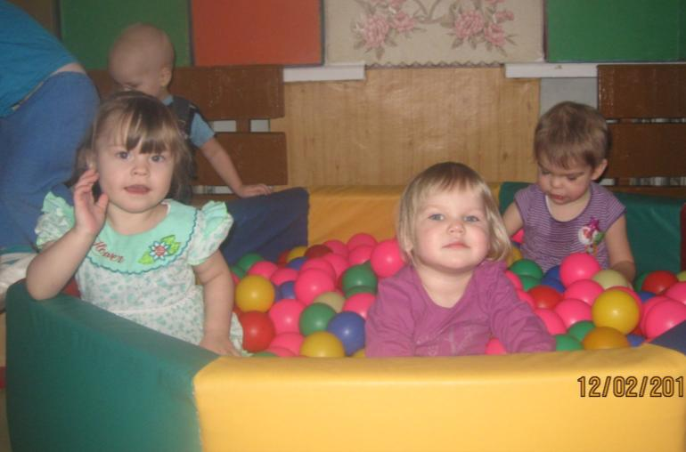
Сенсорное воспитание – это целенаправленное совершенствование, развитие у детей сенсорных процессов (ощущений, восприятий, представлений) .

Slide 6
Целью сенсорного воспитания является формирование сенсорных способностей у малышей.
На этой основе выделяются следующие
задачи:
→ Формирование у детей систем перцептивных действий
→Формирование у детей систем сенсорных эталонов
→ Формирование у детей умений самостоятельно применять системы перцептивных действий и системы эталонов в практической и познавательной деятельности

Slide 7
Сенсорные эталоны – это общепринятые образцы внешних свойств предметов.
ЭТАЛОННАЯ СИСТЕМА
ФОРМЫ:
ЦВЕТА:
ВЕЛИЧИНЫ:

Slide 8
Основные задачи сенсорного воспитания от рождения до 4-х лет
1-й год жизни: Следует создать для малыша условия, чтобы он мог следить за движущимися игрушками, хватать предметы разной формы и величины
2-3 год жизни: дети должны научиться выделять, цвет, форму и величину как особые признаки предметов, накапливать представления об основных разновидностях цвета и формы и об отношении между двумя предметами по величине.
4 год жизни: У детей формируют сенсорные эталоны. Одновременно с формированием эталонов необходимо учить детей способам обследования предметов: их группировке по цвету и форме вокруг образцов – эталонов, последовательному осмотру и описанию формы, выполнению все более сложных глазомерных действий. Наконец, в качестве особой задачи выступает необходимость развивать у детей аналитическое восприятие.

Slide 9
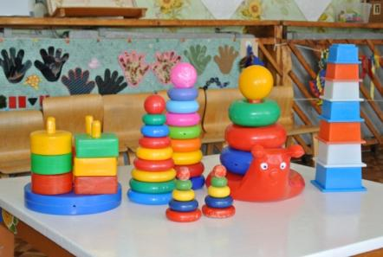
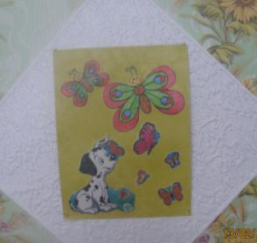
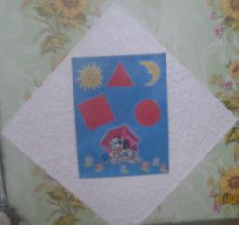
Цель работы: создание условий для сенсорного воспитания детей раннего возраста в условиях ДОУ.

Slide 10
Задачи: - разнообразить развивающую среду в группе; - развивать и совершенствовать у детей все виды восприятия, обогащать их чувственный опыт; - вовлекать родителей в процесс работы по развитию сенсорных способностей детей.

Slide 11
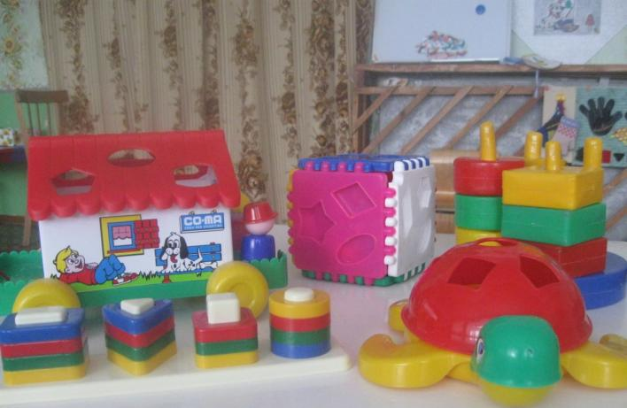
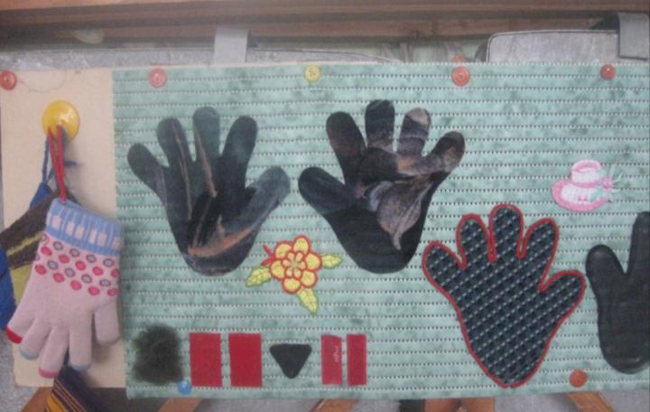
РАЗВИВАЮЩАЯ СРЕДА

Slide 12
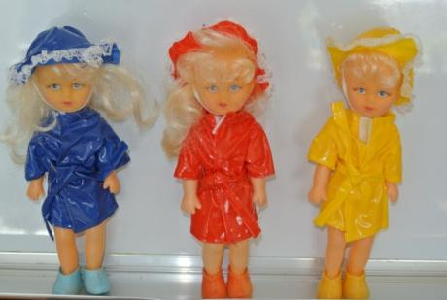
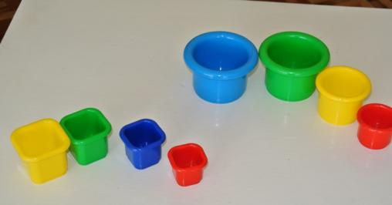
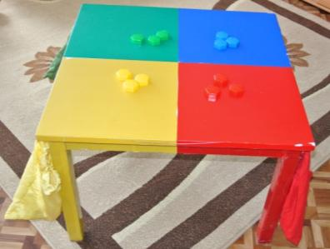
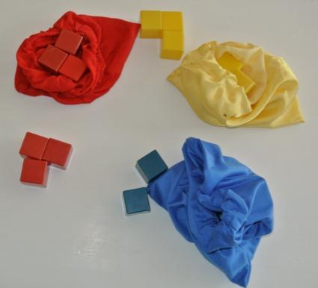

Slide 13
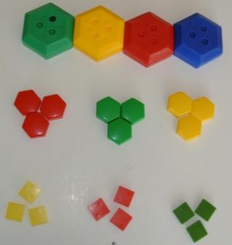
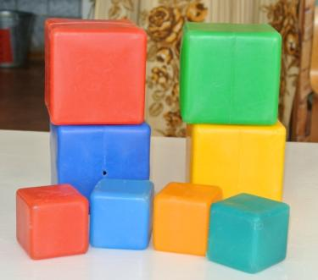
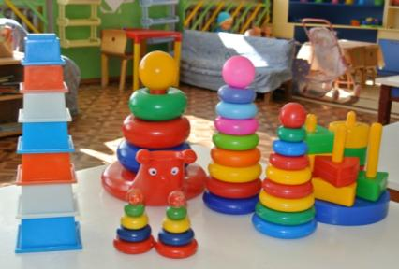
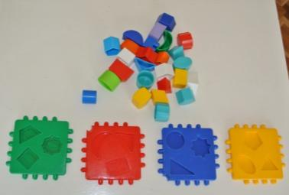
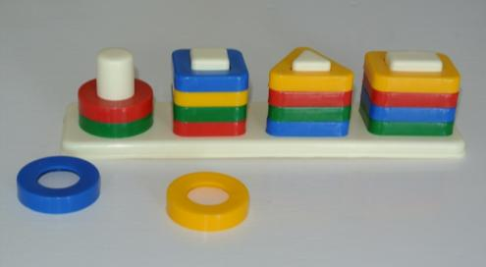

Slide 14
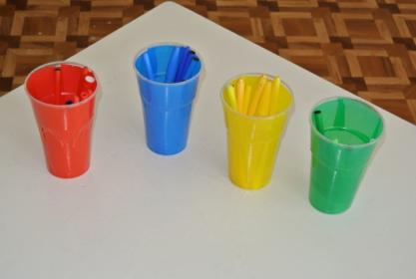
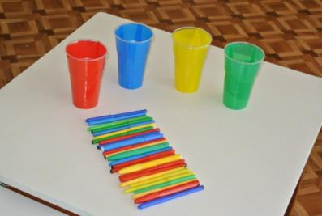
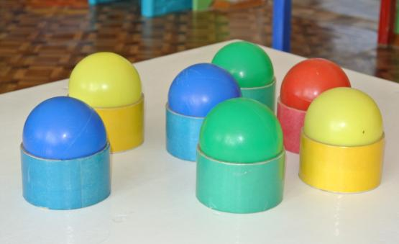
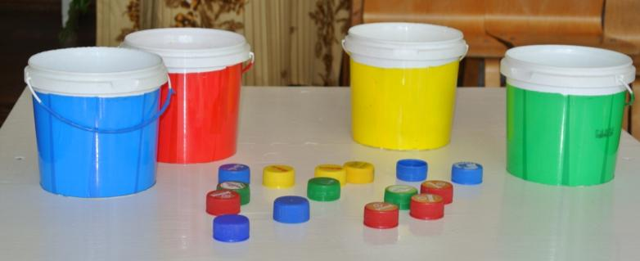
«Разложи по цвету»

Slide 15
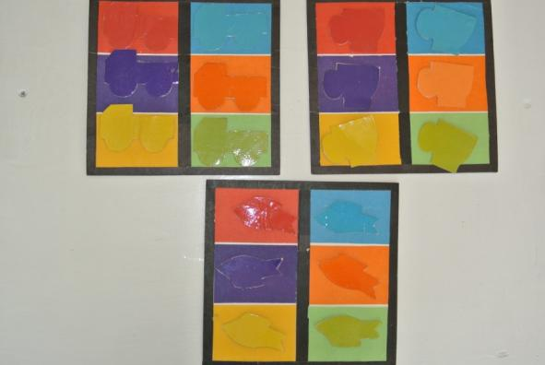
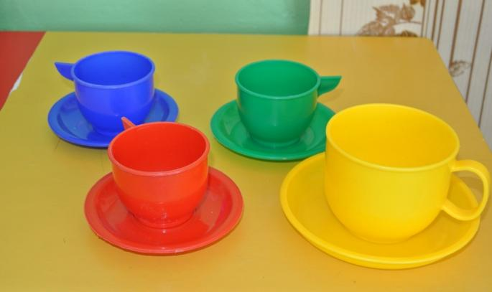
«Разноцветные полянки»

Slide 16
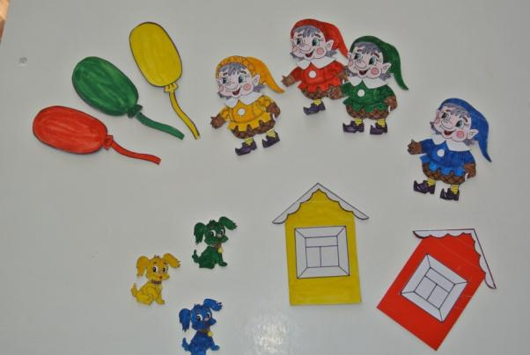
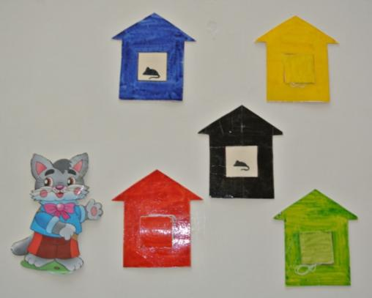
«Веселые гномы»
«Спрячь мышку»

Slide 17
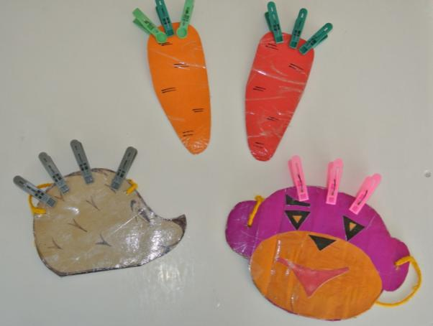
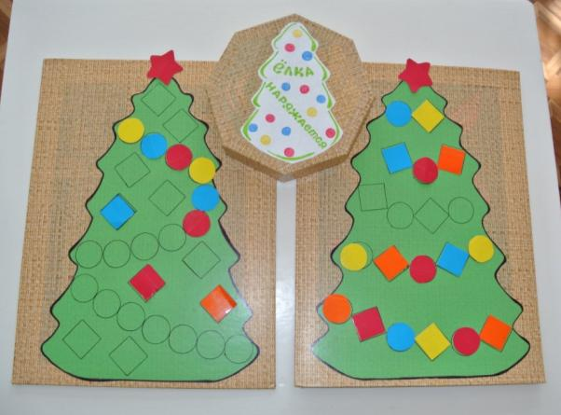
«Игры с прищепками»
«Елка наряжается»

Slide 18
Работа
с родителями

Slide 19
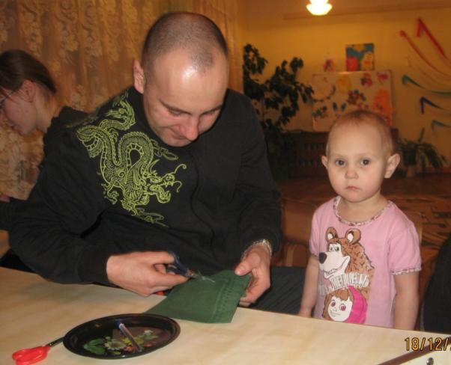
-консультации; - родительские собрания; -анкетирование; - индивидуальные беседы; - конкурсы.

Slide 20
КОНСУЛЬТАЦИИ

Slide 21
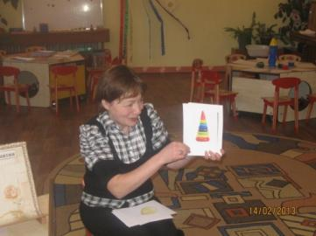
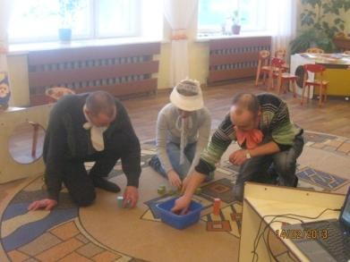
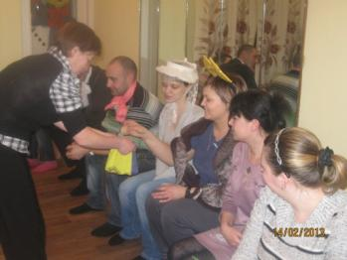
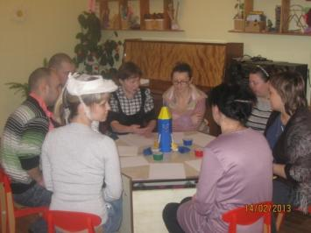
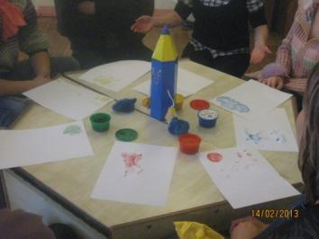
Родительское собрание
«Путешествие в страну Сенсорику»

Slide 22
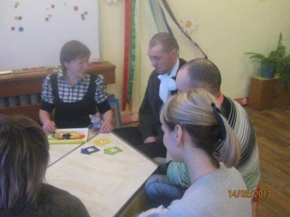
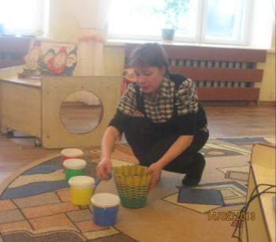
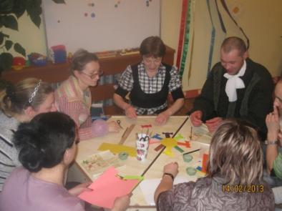
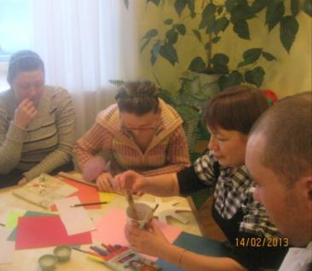
Родительское собрание
«Путешествие в страну Сенсорику»

Slide 23
Конкурс

Slide 24
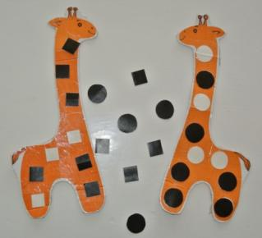
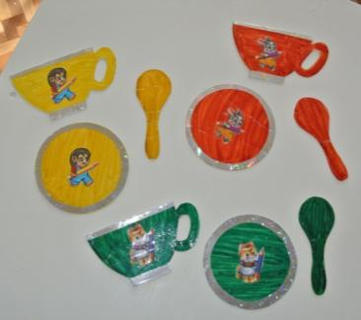
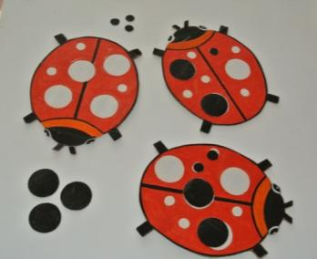
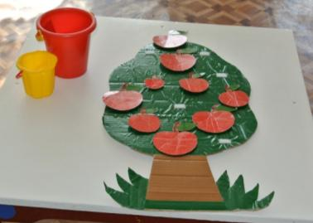
«Руками родителей»
«Наряди жирафа»
«Напои куклу чаем»
«Божьи коровки»
«Собери урожай»

Slide 25
РЕЗУЛЬТАТЫ ДИАГНОСТИКИ

Slide 26
РЕЗУЛЬТАТЫ ДИАГНОСТИКИ

Slide 27
РЕЗУЛЬТАТЫ ДИАГНОСТИКИ

Slide 28
РЕЗУЛЬТАТЫ ДИАГНОСТИКИ

Slide 29
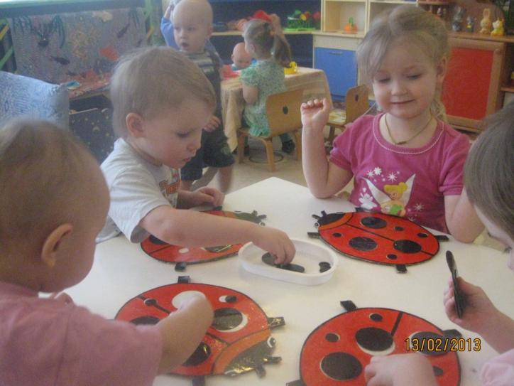
Воспитатели в саду Создают детям уют, Сказки малышам читают, Песенки для них поют, Занимаются, играют Прямо с самого утра. Развиваться помогает Сенсорная им игра.

Slide 30
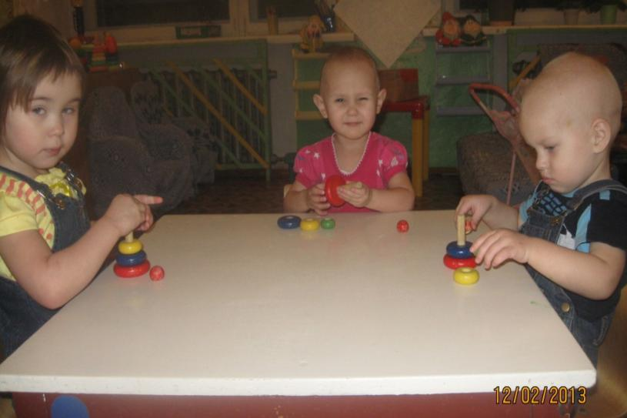
Ведь сенсорика поможет Научить детей всему: Пирамидки собирать,

Slide 31
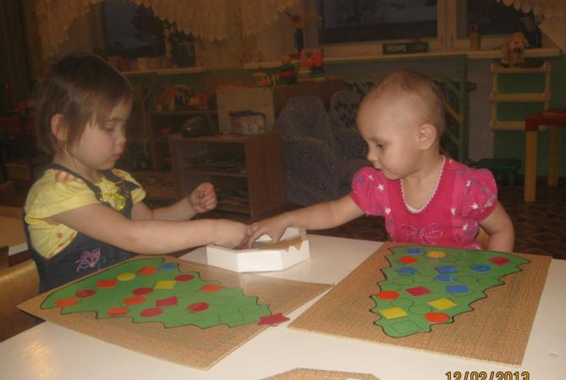
ЦВЕТ И ФОРМУ РАЗЛИЧАТЬ,

Slide 32
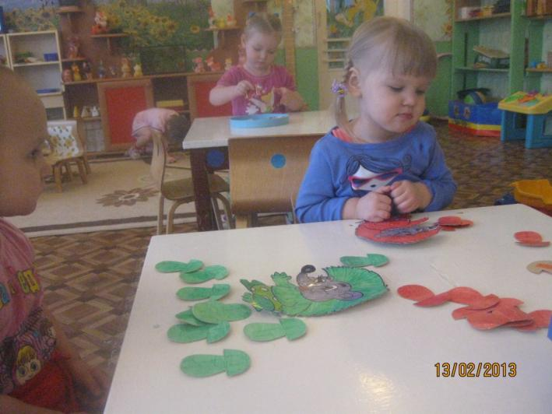
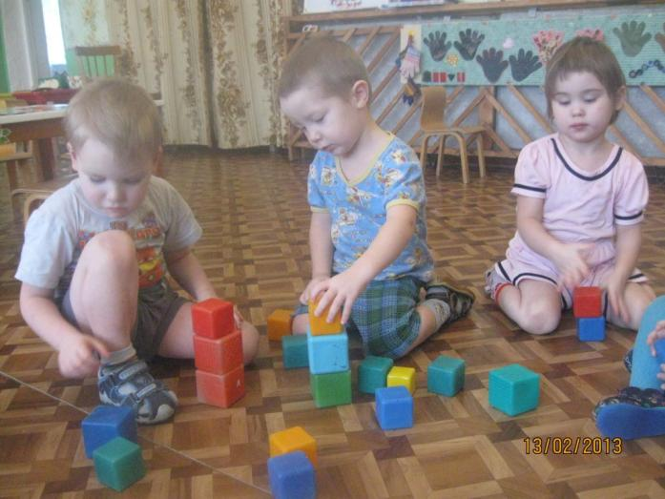

Slide 33
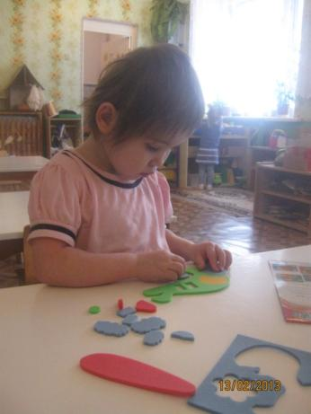
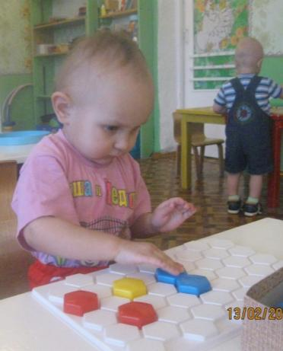
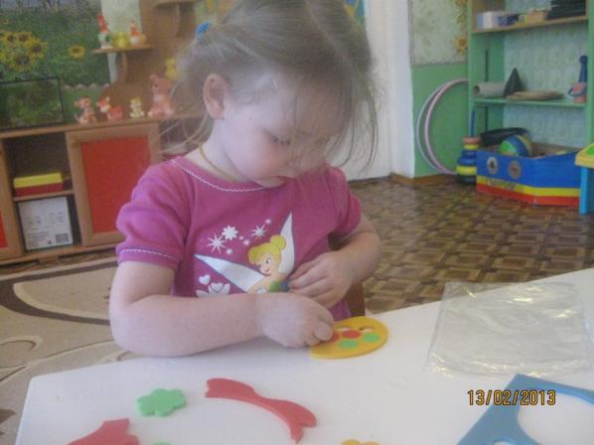
МОЗАЙКУ,ПАЗЛЫ СОБИРАТЬ,

Slide 34
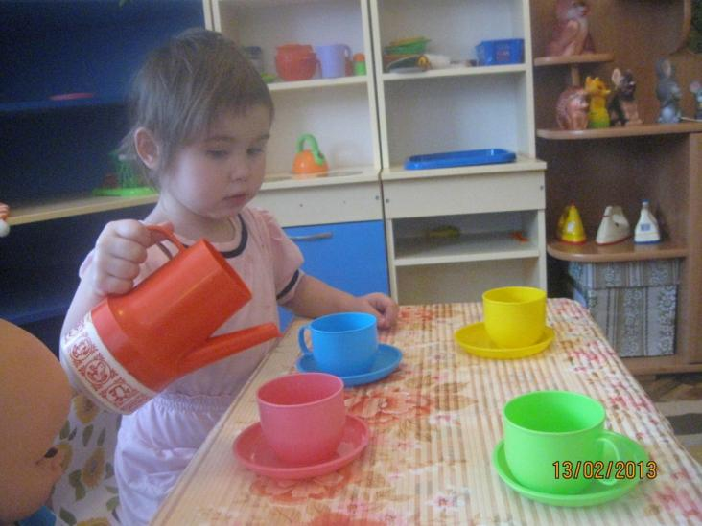
ПОСУДКОЙ В УГОЛКЕ ИГРАТЬ,

Slide 35
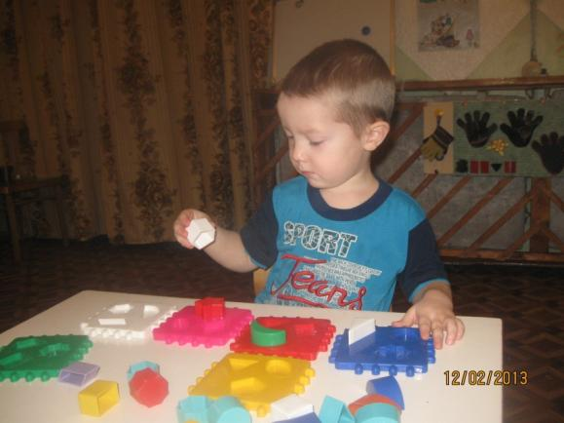
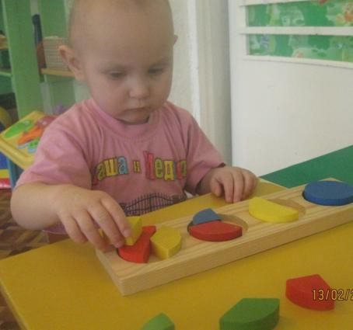
И НАШИ РУЧКИ РАЗВИВАТЬ.

Slide 36
СПАСИБО ЗА ВНИМАНИЕ!!!

